Slide 1

Муниципальное автономное дошкольное образовательное учреждение города Калининграда детский сад № 59
«Снижение
бюрократической нагрузки на воспитателей»

Slide 2
Нормативные документы
Муниципальное автономное дошкольное образовательное учреждение города Калининграда детский сад № 59
Федеральный закон от 29.12.2012 года № 273-ФЗ «Об образовании в Российской Федерации» (ст. 47 ч. 6.1. и 6.2.)
Приказ Министерства просвещения Российской Федерации от 06.11.2024 года № 779 «Об утверждении перечня документов, подготовка которых осуществляется педагогическими работниками при реализации основных общеобразовательных программ, образовательных программ среднего профессионального образования»

Slide 3


Муниципальное автономное дошкольное образовательное учреждение города Калининграда детский сад № 59
Памятка для воспитателей

Slide 4
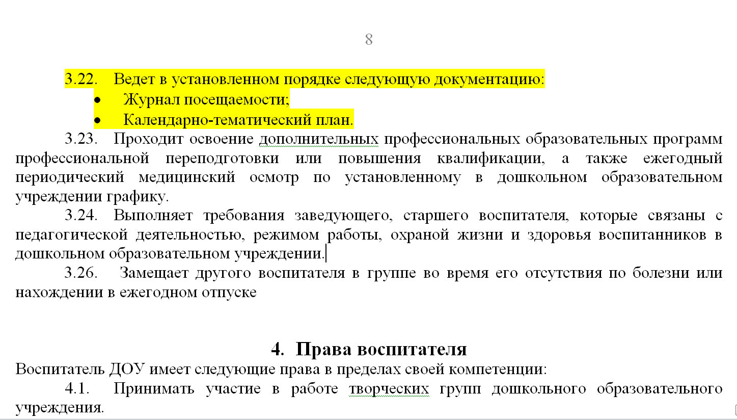
Должностная инструкция воспитателя
Муниципальное автономное дошкольное образовательное учреждение города Калининграда детский сад № 59

Slide 5
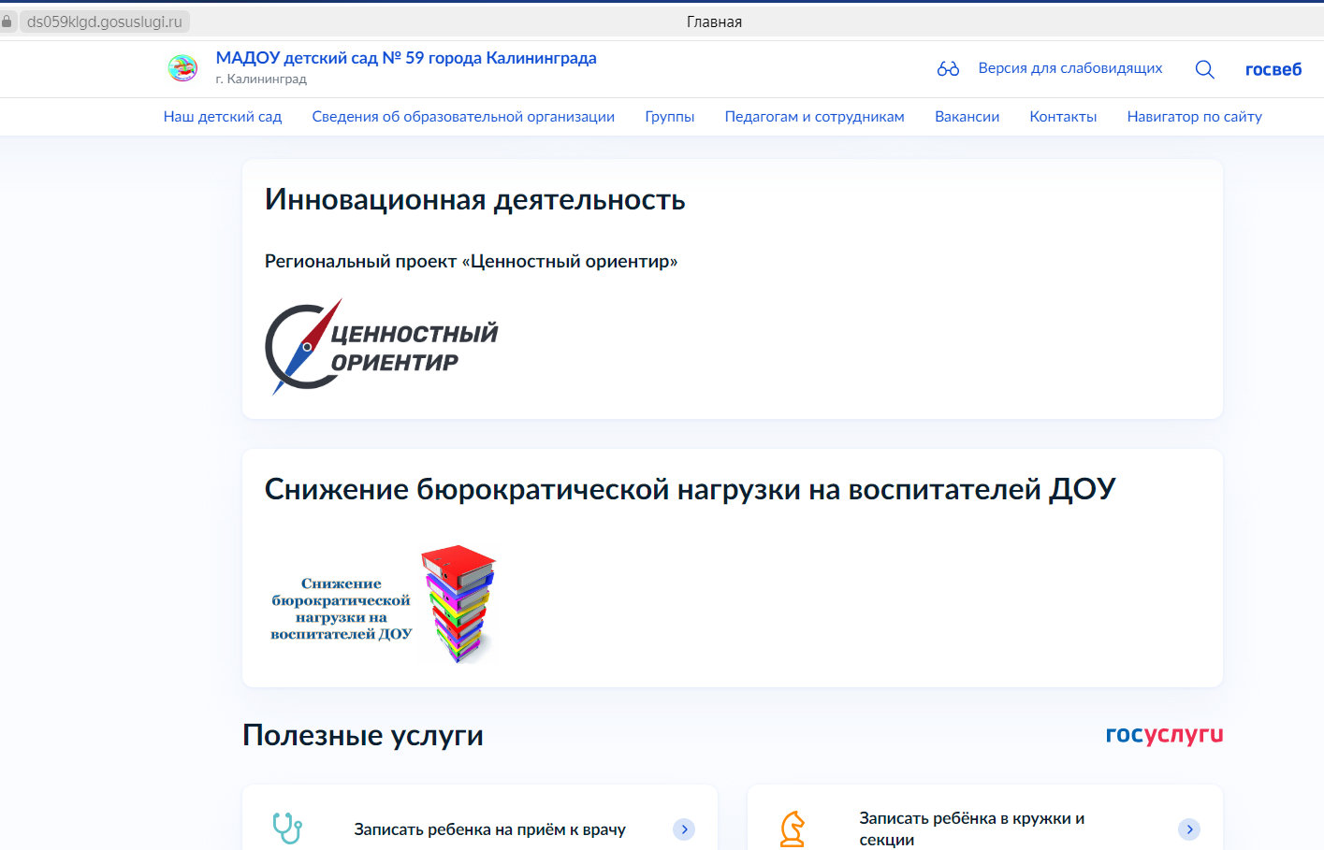
Раздел о снижении бюрократической нагрузки
Муниципальное автономное дошкольное образовательное учреждение города Калининграда детский сад № 59

Slide 6

Муниципальное автономное дошкольное образовательное учреждение города Калининграда детский сад № 59
Федеральный уровень
Региональный уровень
stop_nagruzka@obrnadzor.gov.ru
obrnadzor39@gov39.ru
Телефон: 8(4012)67-23-03

Slide 7
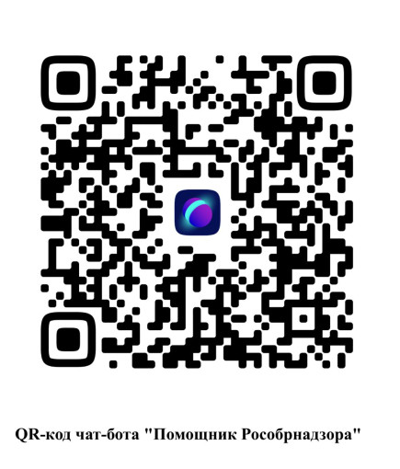
Чат-бот
«Помощник Рособрнадзора»
Муниципальное автономное дошкольное образовательное учреждение города Калининграда детский сад № 59

